Slide 1
Orientamento dei nuovi soci
[Inserire qui il nome del club]
Notes:
Suggerimento per l’istruttore: Inserire altri dati utili come il nome dell’istruttore dell'Orientamento Nuovi Soci. Utilizzare la presentazione PowerPoint insieme alla Guida di preparazione all’orientamento dei nuovi soci. Accertarsi che i partecipanti abbiano una copia della Guida all’orientamento dei nuovi soci oltre che della presentazione.

Slide 2
Orientamento dei nuovi soci
L'orientamento dei nuovi soci è suddiviso in quattro sezioni:
Chi sono i Lions
Il tuo club
Il Distretto e il Multidistretto
Lions Clubs International (LCI)

Slide 3
Chi sono i Lions
I Lions sono uomini e donne al servizio dei bisognosi della loro comunità e di tutto il mondo.
Oltre 1,4 milioni di soci
Oltre 200 paesi
Più di 48.000 club

Slide 4
Chi sono i Lions
Dichiarazione della visione: Essere il leader mondiale nel servizio comunitario e umanitario.
Dichiarazione della missione: Dare modo ai volontari di servire le loro comunità, rispondere ai bisogni umanitari, promuovere la pace e favorire la comprensione internazionale attraverso i Lions club.
Motto: “We Serve”
Slogan: Libertà, intelligenza, e salvaguardia della nostra nazione.
Scopi: LCI ha una lista di finalità che illustrano le ragioni dell’esistenza dei Lions club.
Codice Etico: LCI ha un codice etico che stabilisce gli standard cui i Lions devono aspirare e conformarsi.

Slide 5
[Inserire qui il nome del club]

Slide 6
Storia
Anno di fondazione: [Inserire]
Numero dei soci fondatori: [Inserire]
Club sponsorizzati : [Inserire]
Premi o risultati significativi: [Inserire]
Notes:
Suggerimento per l’istruttore: Modificare questa slide a seconda delle esigenze. Togliere quanto non si addice al vostro club o aggiungere altri contenuti che non sono attualmente inclusi.

Slide 7
Officer di club
Presidente: [Inserire]
Immediato Past Presidente: [Inserire]
Vice Presidente: [Inserire]
Segretario: [Inserire]
Tesoriere: [Inserire]
Presidente di Comitato Soci: [Inserire]
Presidente di Comitato Marketing e Comunicazione [Inserire]
Presidente di Comitato Service [Inserire]
Cerimoniere [Inserire]
Censore [Inserire]
Notes:
Suggerimento per l’istruttore: Aggiungere i nomi degli officer di club attuali. Aggiungere o togliere gli elenchi puntati qualora il club abbia degli officer diversi da quelli elencati.

Slide 8
Tradizioni
[Elencare le tradizioni del vostro club e spiegarle ai nuovi soci]

Slide 9
Elezioni
Gli officer sono eletti ogni anno
Il presidente di club nomina un Comitato Elezioni a marzo
Il Comitato Elezioni seleziona i candidati
Il club vota ad aprile
Il mandato ha inizio il 1º luglio

Slide 10
Premi
Sebbene le attività di volontariato siano di per sé gratificanti, è importante che il lavoro eccezionale dei Lions sia riconosciuto e celebrato. Di seguito sono elencati i premi che tutti i soci Lions possono conseguire.
Premio Chiavi Soci
Chevron
Sponsor soci
Premi Estensione
Notes:
Suggerimento per l’istruttore : Aggiungere alla slide altre informazioni per indicare altri premi per i club, distretti e multidistretti.

Slide 11
Attività di servizio e di raccolta di fondi
[Elencare i progetti di service di cui il vostro club si occupa]
Notes:
Suggerimento per l’istruttore: Valutare l'inserimento di foto dei progetti, se disponibili, nella slide.

Slide 12
Soci
I vantaggi dell'affiliazione ai Lions Club sono molteplici e comprendono:
Essere parte di una comunità mondiale dedita a opere umanitarie
Supporto, strumenti e risorse per migliorare il proprio servizio
Opportunità di sviluppo della leadership
La gratificazione e la gioia di aiutare i bisognosi
Tessere relazioni con i leader delle comunità locali e internazionali
Rapporti di amicizia e di condivisione con persone orientate al volontariato
Rispetto e credibilità per l’appartenenza al Lions.

Slide 13
Riunioni
Quando: [Inserire]
Dove: [Inserire]
Notes:
Suggerimento per l’istruttore: Aggiungere altre informazioni sulle riunioni ritenute importanti.

Slide 14
Quote associative e budget
Quote totali:
Quote da versare al club: [Inserire]
Quote da versare al distretto e al multidistretto: [Inserire]
Quote internazionali: 43 USD
Budget per le attività
Budget amministrativo
Notes:
Suggerimento per l’istruttore: Spiegare che il budget per le attività è costituito dai fondi raccolti all’esterno o attraverso progetti di service di club e che può essere utilizzato solo per soddisfare un bisogno della comunità o pubblico. Il budget amministrativo è quello che finanzia le operazioni del club e proviene principalmente dalle quote associative versate al club.

Slide 15
Come comunichiamo
[Elencare tutti i mezzi di comunicazione come newsletter, email, pagina Facebook, sito internet, ecc.]

Slide 16
Il Distretto e il Multidistretto

Slide 17
La struttura organizzativa
Ci sono 750 distretti e ognuno di loro contiene almeno 35 club e 1.250 soci.
Ogni distretto ha un governatore distrettuale
I multidistretti sono formati da due o più distretti all'interno di una stessa area.
Il nostro Multidistretto: [Inserire]
Il nostro Distretto: [Inserire]
Notes:
Suggerimento per l’istruttore: Considerare di inserire altre informazioni sul vostro distretto e multidistretto, come i confini del vostro distretto e multidistretto.

Slide 18
Gli officer distrettuali
Governatore Distrettuale: [Inserire]
Primo Vice Governatore Distrettuale: [Inserire]
Secondo Vice Governatore Distrettuale: [Inserire]
Segretario-Tesoriere di Gabinetto [Inserire]
Presidenti di Comitato distrettuale [Inserire]
Presidente di zona: [Inserire]
Consiglio dei Governatori [Inserire]
Global Action Team:
Presidente distrettuale Global Action Team (Governatore distrettuale) [Inserire]
Coordinatore distrettuale Global Membership Team: [Inserire]
Coordinatore Distrettuale Global Leadership Team: [Inserire]
Coordinatore distrettuale Global Service Team: [Inserire]
Notes:
Suggerimento per l’istruttore : Elencare i ruoli e le responsabilità di questi Lions (Vedi la Guida dell’istruttore e del partecipante).

Slide 19
Congresso distrettuale
I congressi distrettuali si svolgono per:
Sviluppare il sodalizio fra i Lions del distretto
Condurre le attività generali del distretto
Eleggere il governatore distrettuale e gli altri officer eletti dal distretto
Condurre seminari
[Inserire le informazioni sul congresso distrettuale di quest'anno]

Slide 20
Come comunicano il Distretto e il Multidistretto
[Elencare tutti i mezzi di comunicazione distrettuale e multidistrettuale come: newsletter, pagina Facebook, email, sito internet, ecc.]

Slide 21
La storia di
Lions Clubs International

Slide 22
Storia
1917: Melvin Jones fonda LCI.
1920: LCI diventa internazionale con la creazione di un club canadese.
1925: Helen Keller sfida i Lions a diventare i "cavalieri dei non vedenti".
1945: LCI contribuisce a stilare lo Statuto delle Nazioni Unite.
1957: Creazione del Programma Leo Club.
1968: Nasce la Fondazione Lions Clubs International.
1990: Lancio di SightFirst.
Oggi: La nostra rete internazionale è cresciuta fino a includere oltre 200 paesi e aree geografiche.
1987: LCI diventa la prima organizzazione di club di servizio ad ammettere le donne come soci.

Slide 23
Nome e Logo
Il nome ufficiale dell'associazione è "The International Association of Lions Clubs" o semplicemente "Lions Clubs International".
Il nome ‘Lions’ fu scelto tra numerose opzioni con voto segreto in quanto il leone è un animale che si distingue per forza, coraggio, fedeltà e azione.
Il logo Lions consiste in una "L" dorata su uno sfondo blu, circondata da un cerchio dorato. Su entrambi i lati del cerchio spicca il profilo di una testa di leone, che guarda indietro, con orgoglio, al passato e allo stesso tempo guarda avanti, con ottimismo, al futuro.

Slide 24
Organizzazione
Gli officer internazionali applicano la normativa e sono i leader che ispirano il mondo lionistico.
Presidente Internazionale: [Inserire]
Primo Vice Presidente: [Inserire]
Secondo Vice Presidente: [Inserire]
Terzo Vice Presidente [Inserire]
Immediato Past Presidente/Presidente della LCIF: [Inserire]
Il Consiglio d'Amministrazione Internazionale è l'organo direttivo dell'associazione.
35 membri
LCI ha uno Statuto e Regolamento Internazionale che regola il suo funzionamento e stabilisce le regole per il funzionamento dell’associazione.

Slide 25
La Convention Internazionale
La Convention riunisce migliaia di Lions di tutto il mondo per una settimana di attività, formazione, festeggiamenti e sodalizio.
Per ulteriori informazioni, visita il sito LCICon.lionsclubs.org

Slide 26
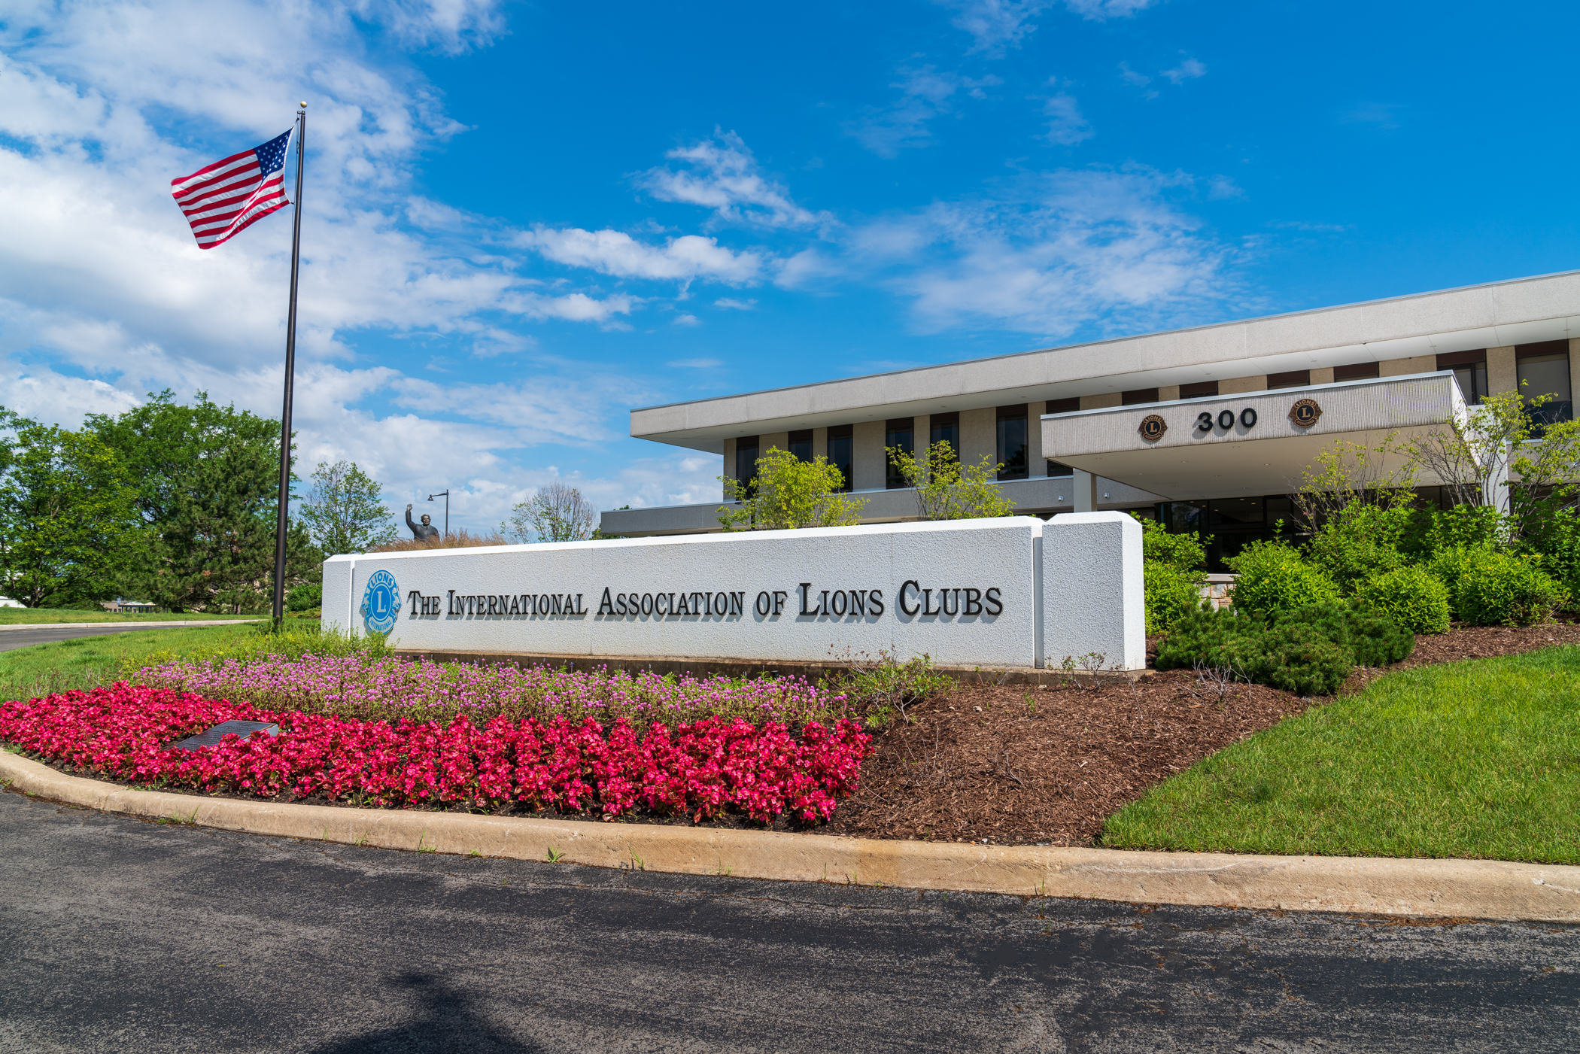
La Sede Centrale Internazionale
Ubicata a Oak Brook, Illinois (Stati Uniti)
Circa 275 dipendenti suddivisi in 11 divisioni:
Convention
Amministrazione di Distretti e Club
Finanze
Tecnologie Informatiche
Sviluppo della Leadership
Legale
Fondazione Lions Clubs International
Marketing
Membership
Operazioni e Supporto soci
Attività di Service

Slide 27
Fondazione Lions Clubs International (LCIF)
Conosciamo la LCIF
Fondata nel 1968. Fondazione ufficiale di Lions Clubs International che consente ai Lions di svolgere i loro service.
La LCIF fornisce fondi (contributi) ai distretti Lions per progetti umanitari su larga scala.
Si basa sulle donazioni
Più di 1 miliardo di dollari USD devoluti fino a oggi sotto forma di contributi
La sua storia vanta delle campagne di raccolta fondi tra le più ambiziose

Slide 28
Fondazione Lions Clubs International (LCIF)
Grandi risultati da oltre 50 anni
120 milioni di dollari US devoluti a favore di iniziative di assistenza nei disastri
16 milioni di giovani hanno beneficiato del programma Lions Quest
9,1 milioni di interventi di cataratta
Milioni di bambini vaccinati contro il morbillo

Slide 29
Leadership
LCI fornisce opportunità di formazione e sviluppo per i Lions.
Il Global Leadership Team (GLT) è la forza trainante che sta dietro a questi programmi, fra cui:
Corsi di Leadership per Lions Emergenti
Corso di Leadership per Lions Esperti
Corsi di Formazione Docenti
Corsi Regionali di Leadership Lions
Seminario dei Governatori Distrettuali Eletti
Contributi per lo sviluppo della leadership multidistrettuale
Programma di contributi per il GLT distrettuale
Webinar
Centro di formazione Lions
Programma Istruttore Certificato Lions

Slide 30
Attività di Service
Dal momento che cerchiamo di rispondere ai principali bisogni delle nostre comunità, le nostre attività sono molto varie, seppure si iscrivano all’interno di cinque cause globali. Il Global Service Team (GST) è la forza trainante di questi programmi e raccoglie e diffonde le storie di service che spingono i leader ad agire.
Diabete
Vista
Fame
Ambiente
Cancro infantile

Slide 31
Sviluppo della Membership
Immettere nuovi soci nei club garantisce un continuo apporto di entusiasmo da parte di individui pronti a servire coloro che vivono nel bisogno e a individuare nuovi service per la comunità. I programmi per la crescita associativa sono creati per stimolare la crescita e favorire il mantenimento di soci di qualità:
Soci familiari
Soci studenti
Da Leo a Lion
Giornata Mondiale dell'investitura Lions
Leo Club
Satelliti di club
Inoltre, la creazione di nuovi club è necessaria per raggiungere le aree non ancora servite. Esistono varie tipologie di associazione per offrire a tutti la formula più adatta:
Lions club tradizionale
Lions club universitario
Leo Lions club
Lioness Lions club
Lions Club con interesse specifico

Slide 32
Benvenuti nel nostro Lions Club!
Domande?

